Slide 1

Ромбовидный Python

Slide 2
Загадка
class Vertebrate:
def lay_eggs(self):
return None
class Bird(Vertebrate):
def lay_eggs(self):
return True
class Mammal(Vertebrate):
pass
class PlatypusMammalFirst(Mammal, Bird):
pass
class PlatypusBirdFirst(Bird, Mammal):
pass
print(PlatypusMammalFirst().lay_eggs())
print(PlatypusBirdFirst().lay_eggs())

Slide 3
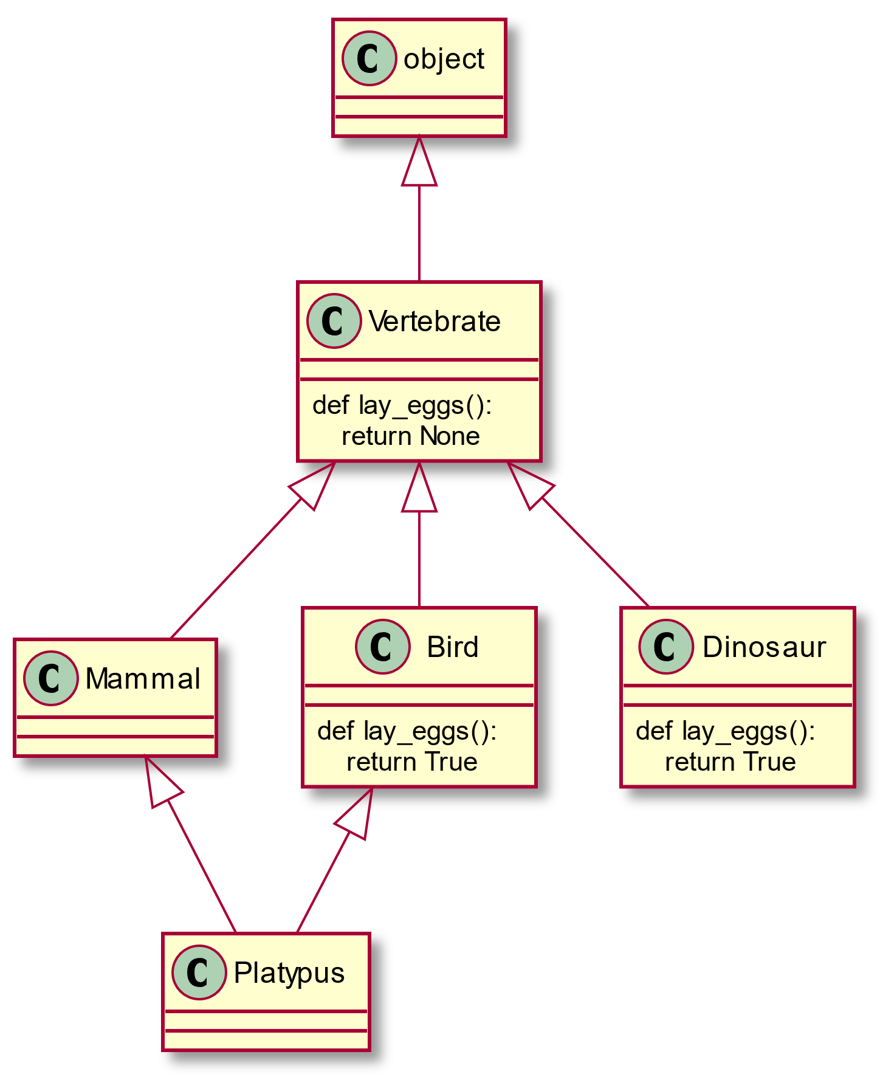
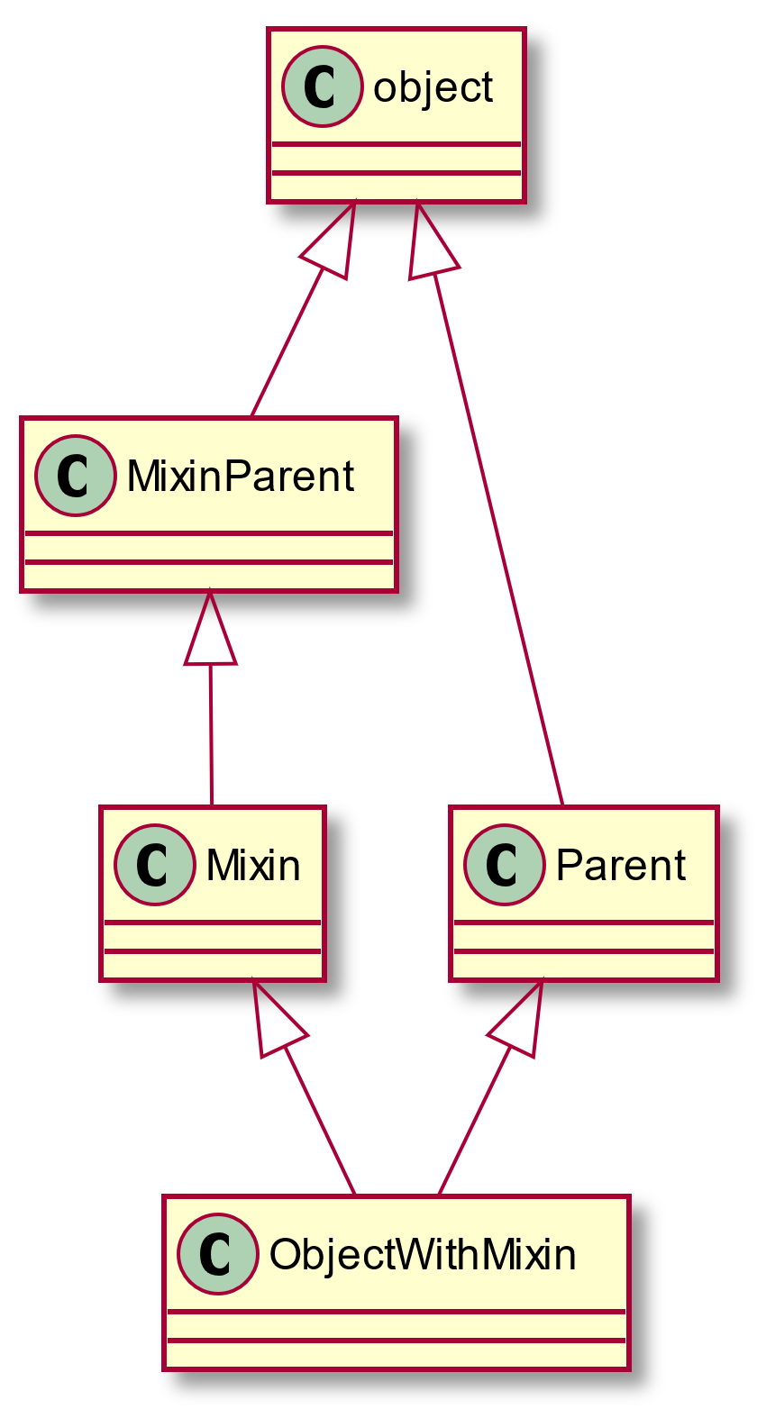
Diamond problem

Slide 4
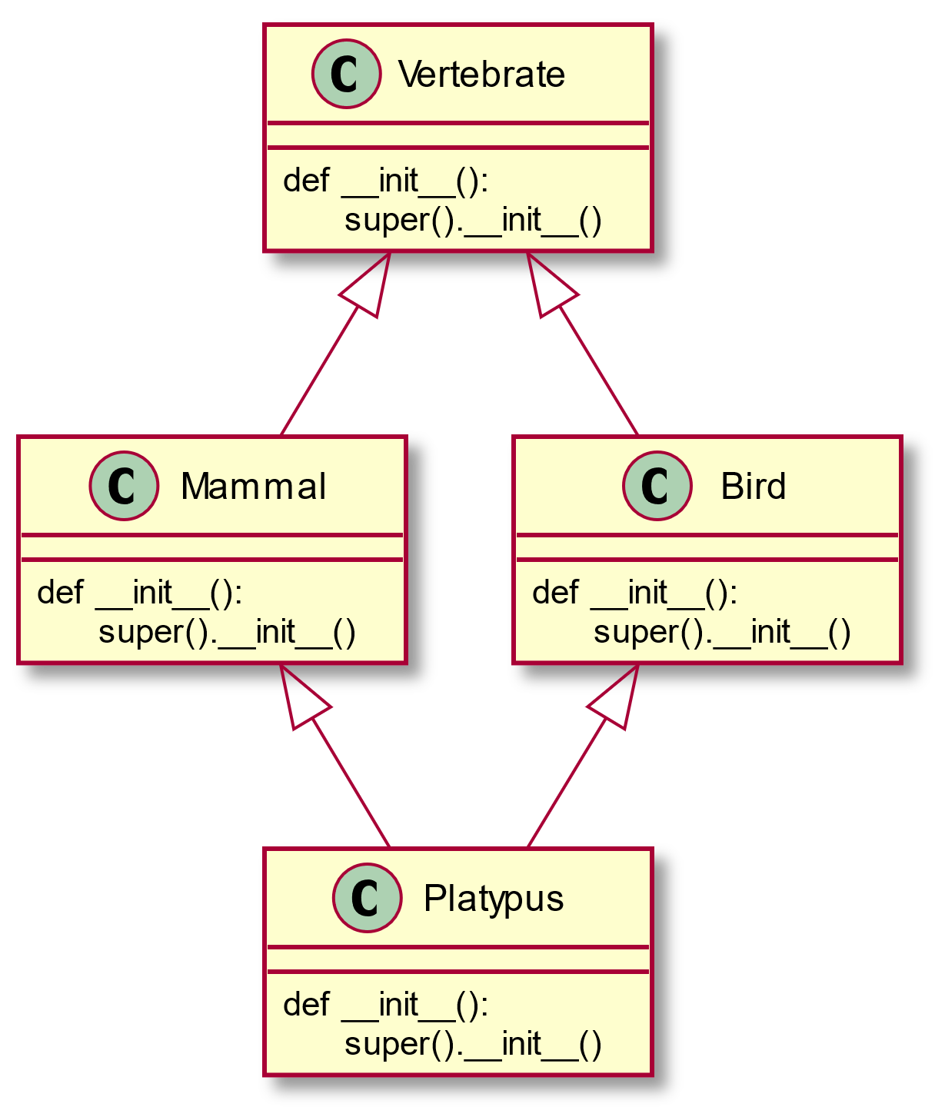
Кооперативное наследование
class Vertebrate:
def __init__(self):
print('Vertebrate.__init__()')
class Bird(Vertebrate):
def __init__(self):
print('Bird.__init__()')
super().__init__()
class Mammal(Vertebrate):
def __init__(self):
print('Mammal.__init__()')
super().__init__()
class Platypus(Mammal, Bird):
def __init__(self):
print('Platypus.__init__()')
super().__init__()
duckbill = Platypus()

Slide 5
Не столь кооперативное наследование
class Vertebrate:
def __init__(self):
print('Vertebrate.__init__()')
class Bird(Vertebrate):
def __init__(self, beak_length):
print('Bird.__init__()')
super().__init__()
class Mammal(Vertebrate):
def __init__(self, hair_length):
print('Mammal.__init__()')
super().__init__()
class Platypus(Mammal, Bird):
def __init__(self):
print('Platypus.__init__()')
super().__init__(1)
duckbill = Platypus()

Slide 6
Super не совсем super
class Parent:
def __getitem__(self, idx):
return 0
class Child(Parent):
def index_super(self, idx):
return super()[idx]
kid = Child()
print(f'kid[0]: {kid[0]}')
print(f'kid.index_super(0): {kid.index_super(0)}')

